Slide 1

刘辉镪
LIUHUIQIANG
职业：软件工程师

Slide 2
目录
葆婴故事
走进葆婴
CONTENTS
对葆婴的期待

Slide 3
01
葆婴故事

Slide 4

葆婴故事

Slide 5
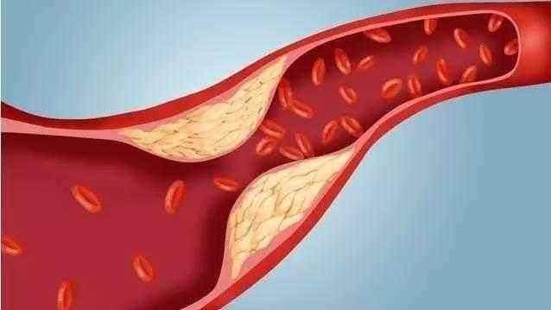
葆婴故事

Slide 6
02
走进葆婴

Slide 7
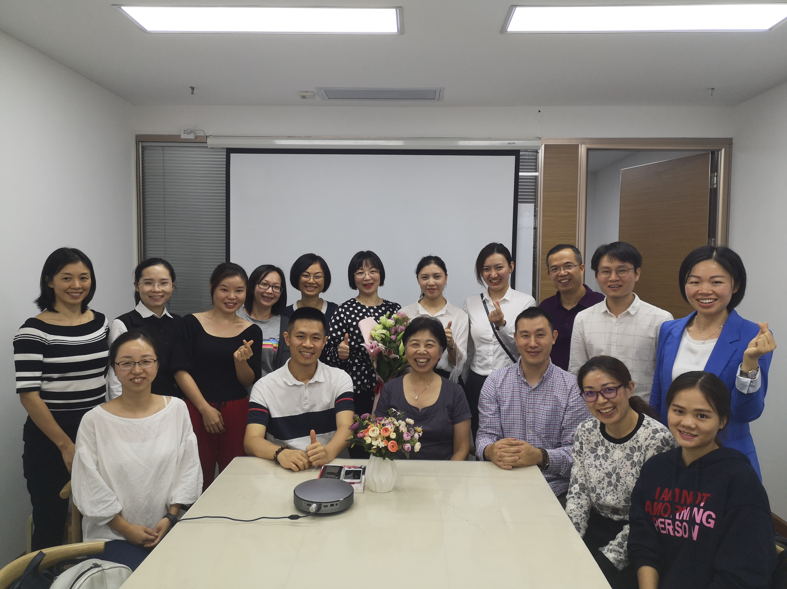
走进葆婴

Slide 8
03
对葆婴的期待

Slide 9
期待和收获
保持健康
个人成长
良师益友
长期事业

Slide 10
Thank you
感谢聆听

